Slide 1
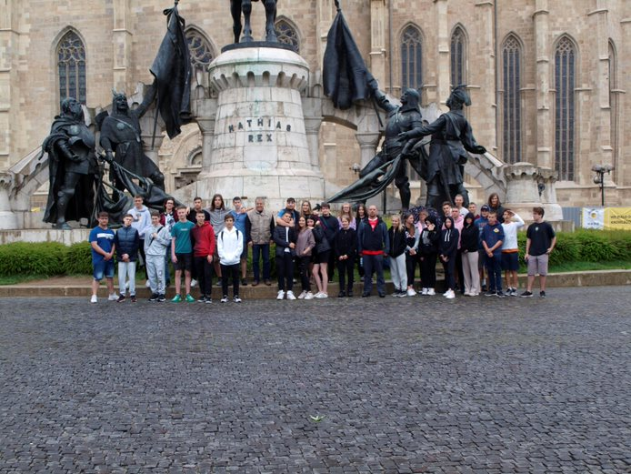
Erdély: Hat-2020-02-12 Látogatás Székelykeresztúrra 2022. 05.28-06.02
Reklámanyag

Slide 2
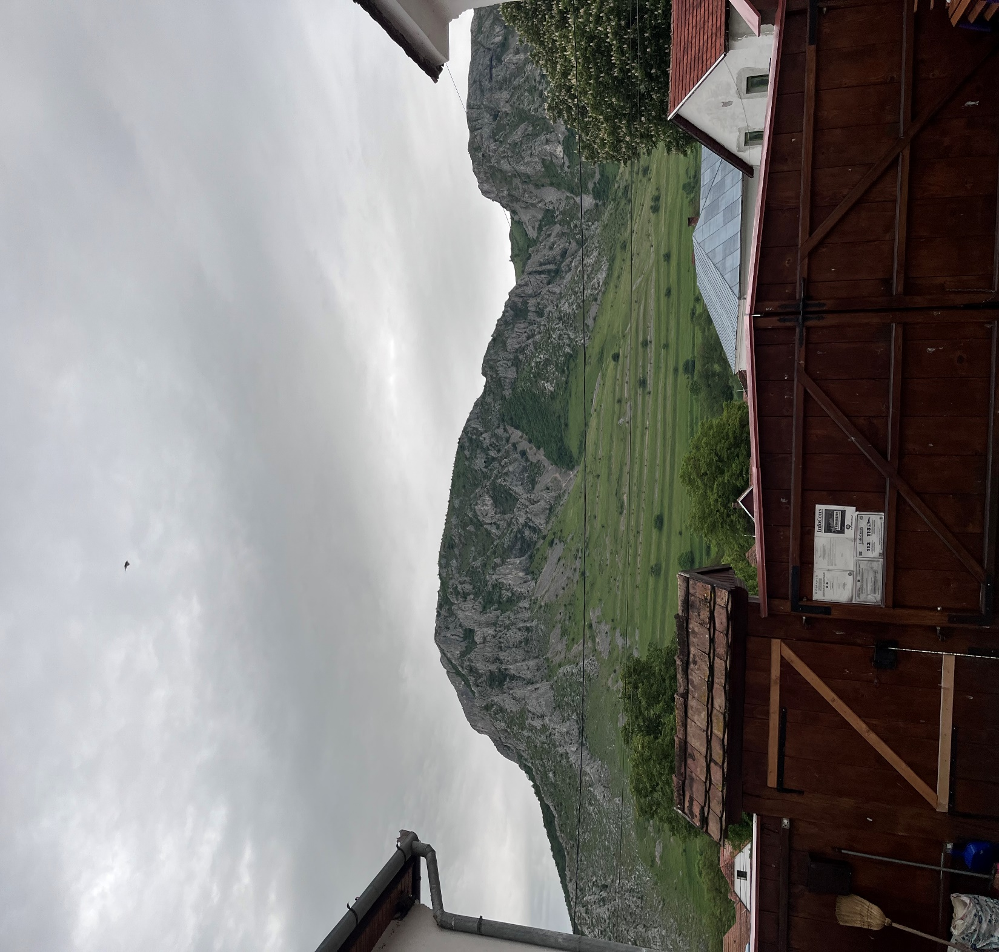
Az utazás során megkaptuk az instrukciókat, kialakítottuk a csoportjainkat. Folyamatosan anyagot gyüjtöttünk. Érintjük Dévát majd utunk a Nyugati-Kárpátokon halad át gyönyörködhettünk a táj szépségében, az ott élő népek életmódjában.
Tájékoztatást kaptunk a Kárpátok e hegyvonulatának kialakulásáról, kitérve az itt rejlő természeti szépségekre, mint barlangok, jégbarlangok, vízesések és más mészkő formációk jelenlétére. Torockó az első napi szállásunk.

Slide 3
Tematikus útvonal bemutatása
Több helyszín amit érintünk kapcsolódik az 1848-as Erdélyben lezajló forradalomhoz.

Slide 4
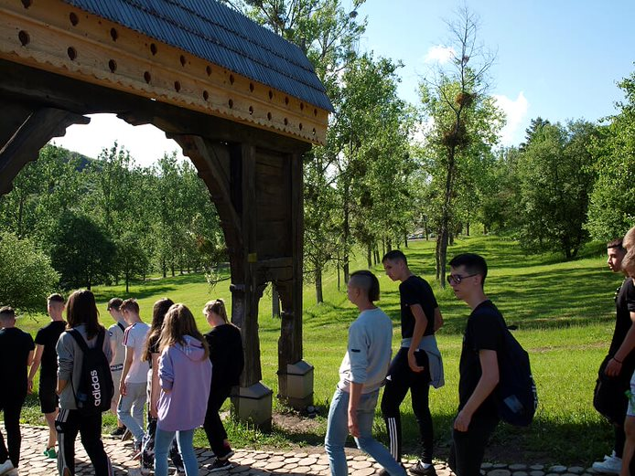
Az erdélyi magyarok jellegzetes faragott kapui. Orbán Balázs emlékműnél.

Slide 5
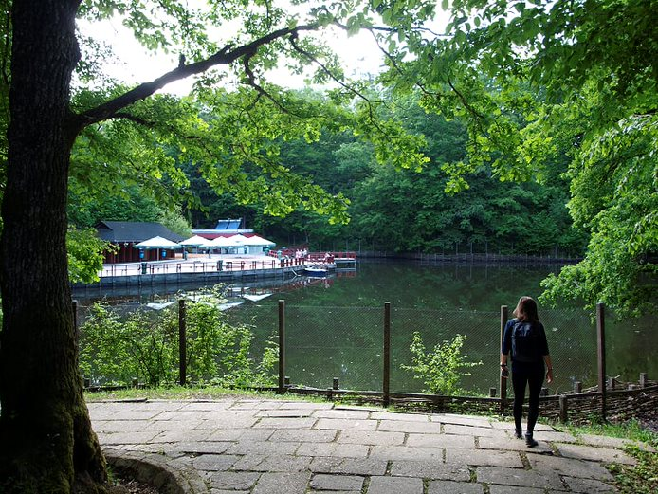
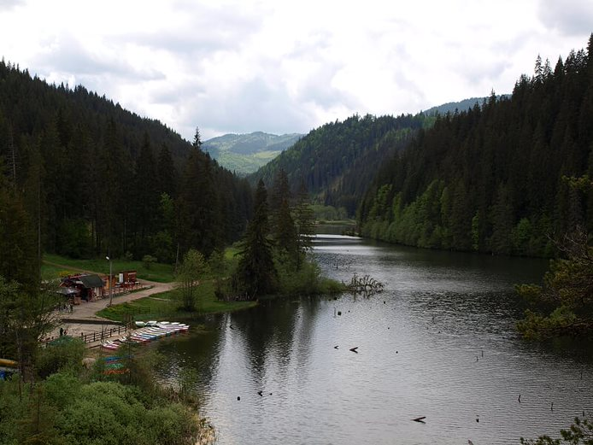
Gyilkos-tó, a leomlott hegy hozta létre.

Slide 6
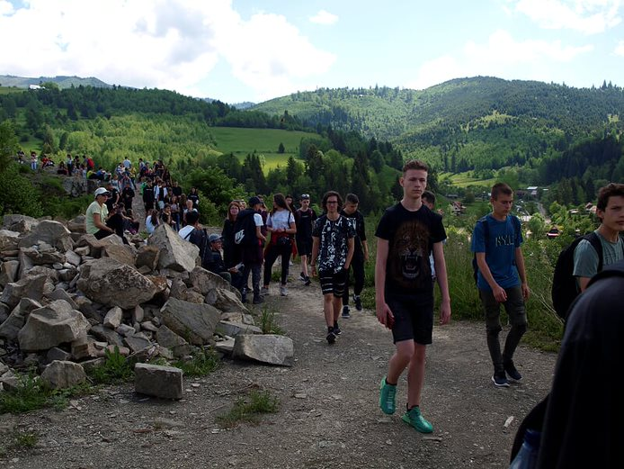
Erdélyi tájkép

Slide 7
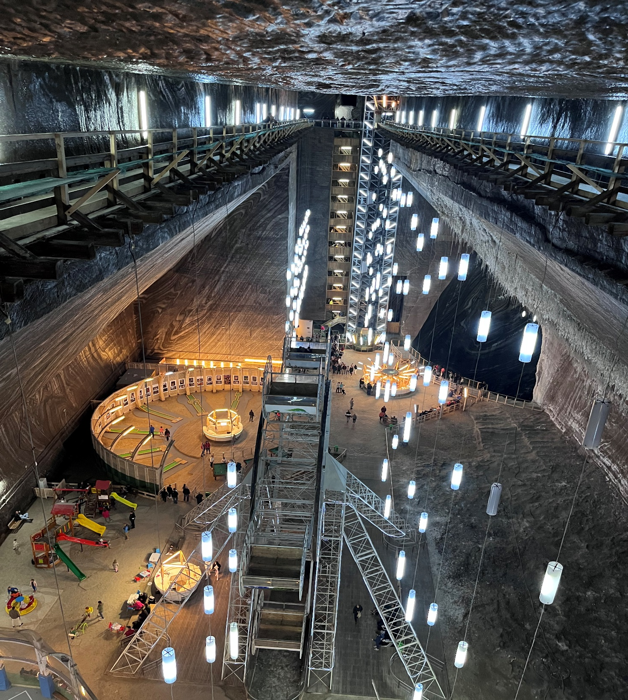
Tordai hasadék és a sóbánya

Slide 8
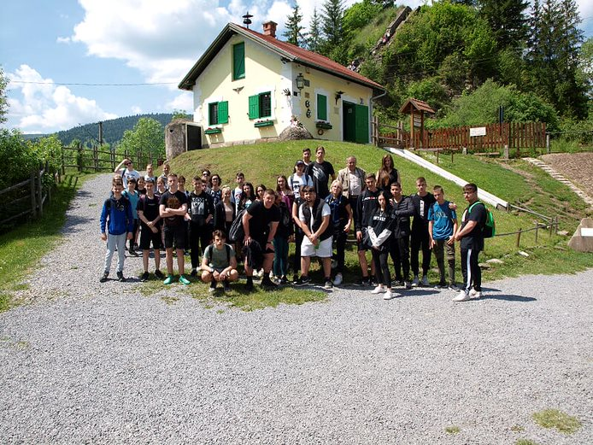
Az 1000-éves határ utolsó őrszeme

Slide 9
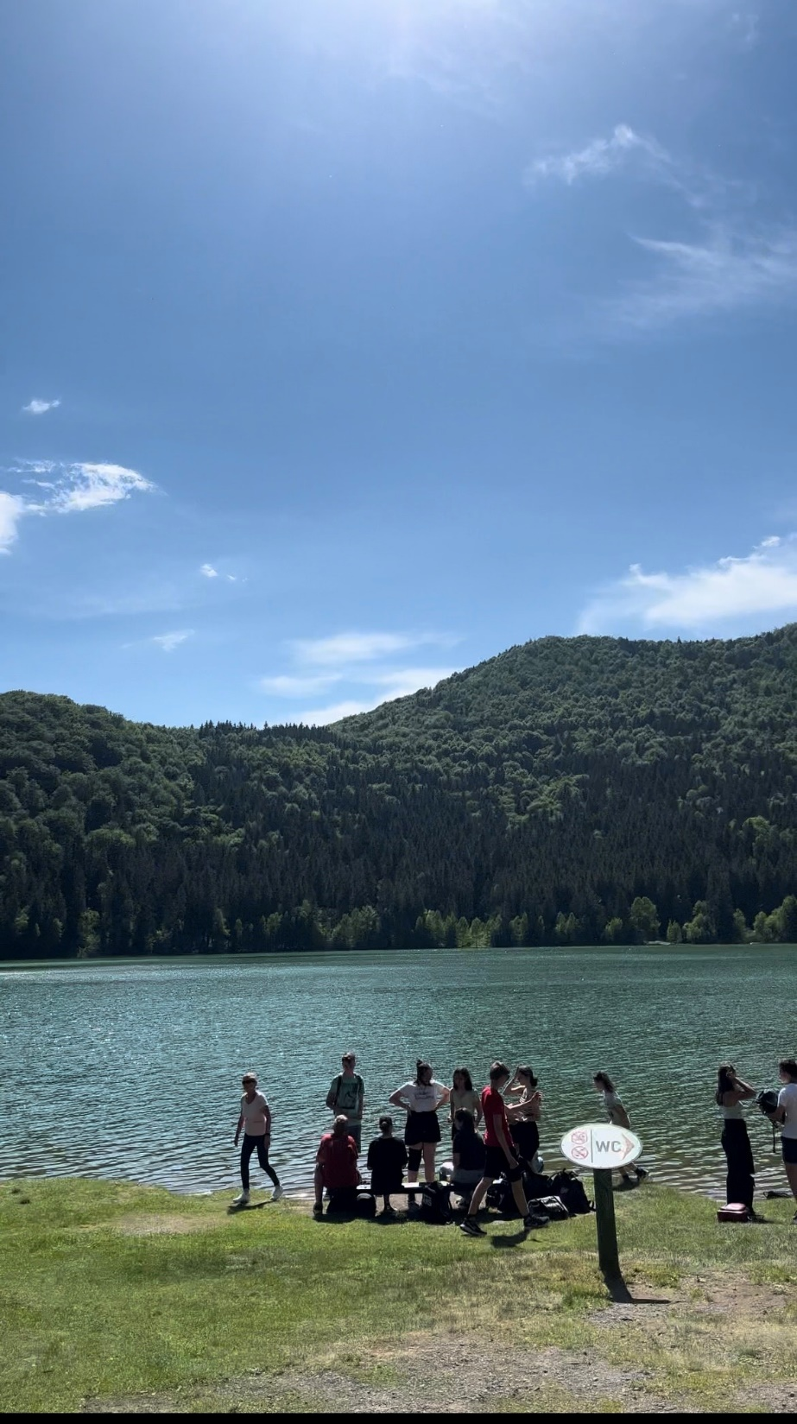
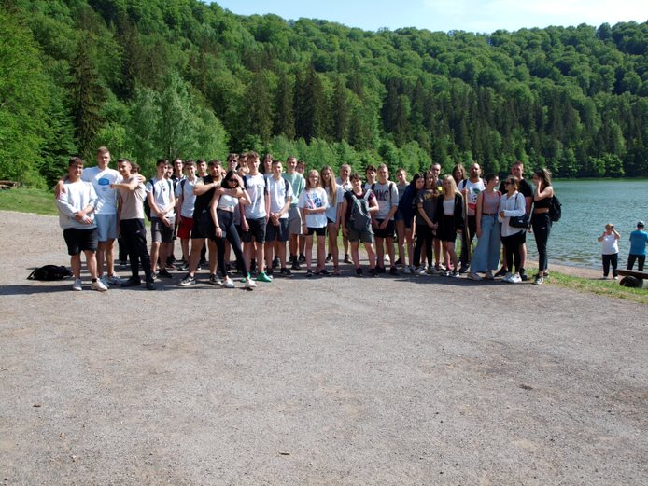
Szent Anna-krátertó. Leereszkedéskor medvét láttunk.

Slide 10
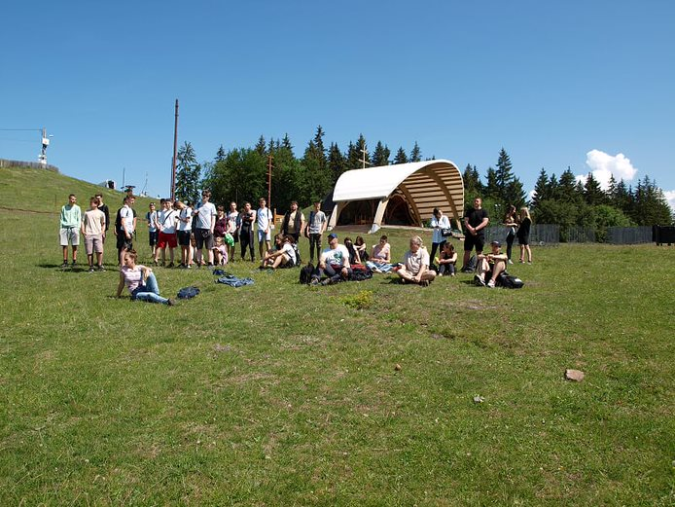
Csíkszeredában a Csíksomlyói kegyhely
meglátogatása

Slide 11
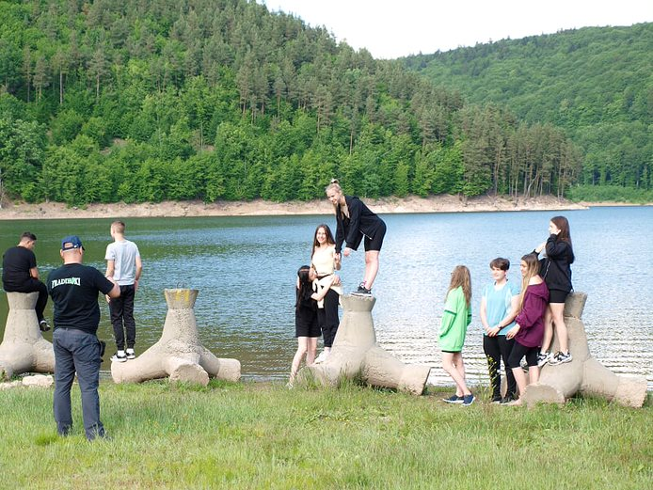
Köszönjük a szervezést, a diákoknak felejthetetlen élmény volt.
Őrülnénk ha megnyernénk a pályázatot és a jövőbeli diákok is átélhetnék ezt a kirándulást.
A Pogány sok ilyen lehetőséget ad a diákok számára ami sokat tud segíteni a beilleszkedésben.
Készítette: Martinek Károly és Gyenis Márton

